Slide 1
При Иване III и Василии III происходит окончательное объединение русских земель
Иван IV является сыном Ивана III
Опричнина-термин, относящийся к эпохе правления Ивана IV
Правление Ивана Грозного относится в XVII веку
Иван Грозный – первый царь в истории Российского государства
Круг приближенных бояр Ивана Грозного назывался Избранная Рада
Издание Судебника 1497 года относится к эпохе правления отца Ивана Грозного Василия III
Европейская Реформация не коснулась Российского государства
Династия, к которой принадлежал Иван IV носит название Рюриковичей, по имени ее предка князя Рюрика

Slide 2
Тема урока: Социально-экономическое развитие России в XVI в.
План урока:
Территория и население страны
Сельское хозяйство
Города, ремесло и торговля
Экономика государства в XVI в.

Slide 3
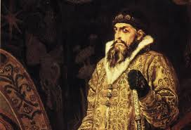
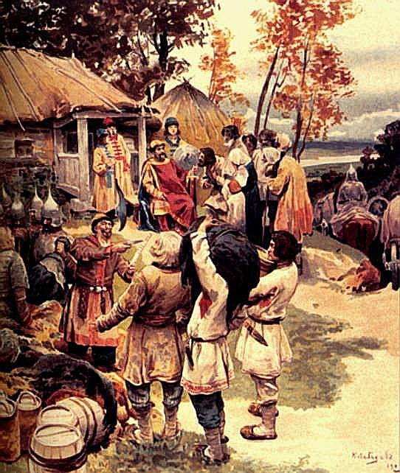
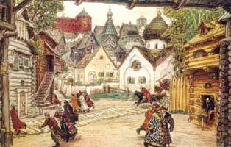
1. Территория и население страны

Slide 4
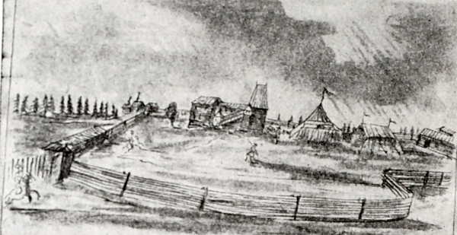
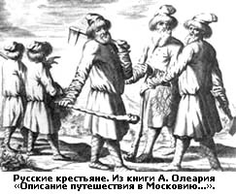
2. Сельское хозяйство.

Slide 5
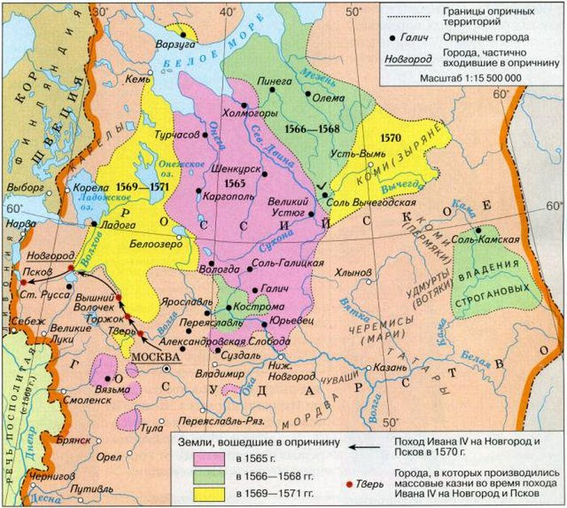
3. Города, ремесло и торговля

Slide 6
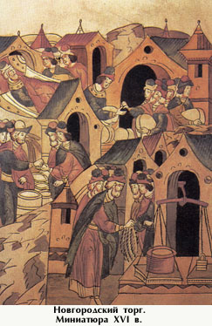
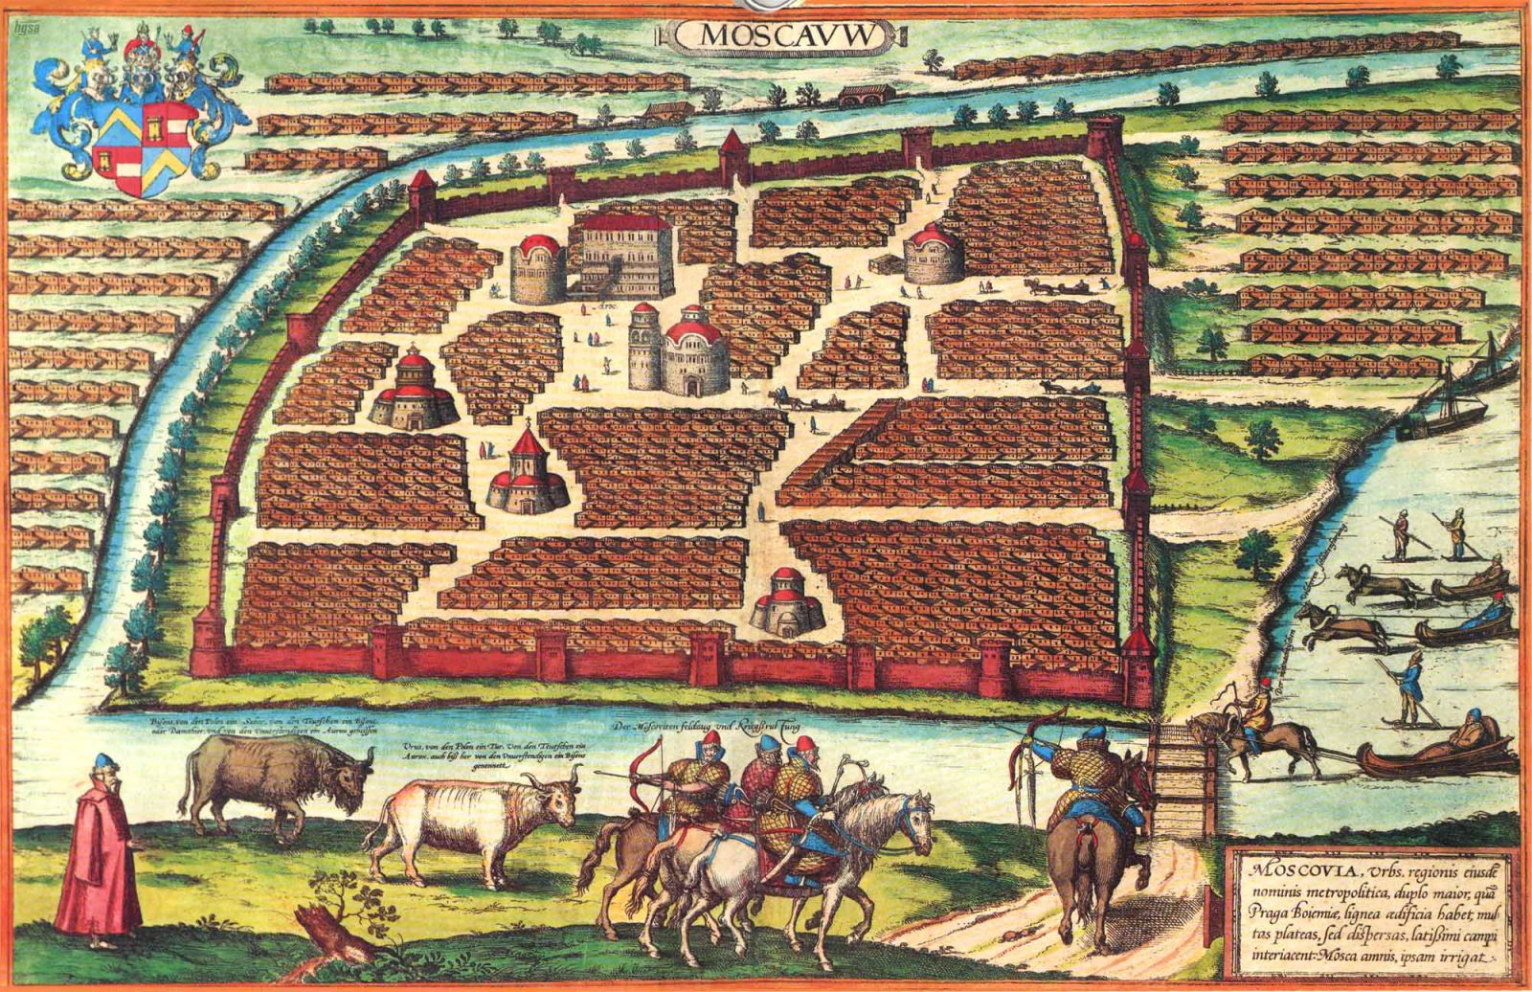
3. Города, ремесло и торговля

Slide 7
Сравните события, происходившие в XVI-XVII веках в Европе с развитием Российского государства в этот период.
Какой вывод можно сделать?

Slide 8
Тема: Внешняя политика Ивана IV
План:
Расширение территории государства в XVI в.
Ливонская война

Slide 9
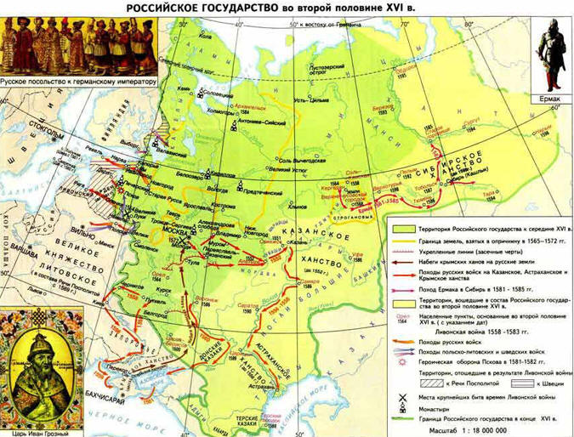
начало освоения Сибири
борьба за выход к Балтийскому морю
борьба с Казанским и Астраханским ханствами
защита страны от набегов крымского хана

Slide 10
1. Расширение территории государства в XVI в.
Основные задачи внешней политики:
а) на юго-востоке и востоке — борьба с Казанским и Астраханским ханствами и начало освоения Сибири;
б) на западе — борьба за выход к Балтийскому морю;
в) на юге — защита страны от набегов крымского хана.

Slide 11
1552 г. – взятие Казани
1556 г. – взятие Астрахани, овладение Волжским торговым путем
1557 г. – присоединение Башкирии, Чувашии и Ногайского ханства
1581 г. – начало освоения Сибири.
г. – основана крепость Тюмень
г. – основан г.Тобольск
1550е гг. – строительство засечной черты от набегов крымского хана

Slide 12
2. Ливонская война (1558-1583 гг.)

Slide 13
Цель войны: усиление позиций России в Прибалтике
Участники: Россия против Ливонии, Великого княжества Литовского, Речи Посполитой, Швеции и Дании
Итог: Ям-Зампольское(1582) и Плюсское перемирия:
- Россия лишена завоеваний на границе с Речью Посполитой и балтийских городов.
Значение войны: попытка утвердиться на Балтике окончилась неудачей, но показала мощь Российского государства

Slide 14
Домашнее задание:

